Slide 1
Diagnostic

Slide 2
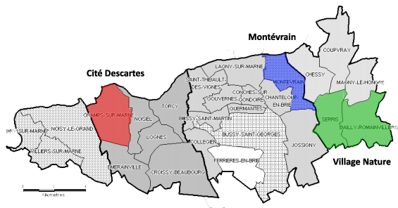
Localisation des quartiers

Slide 3
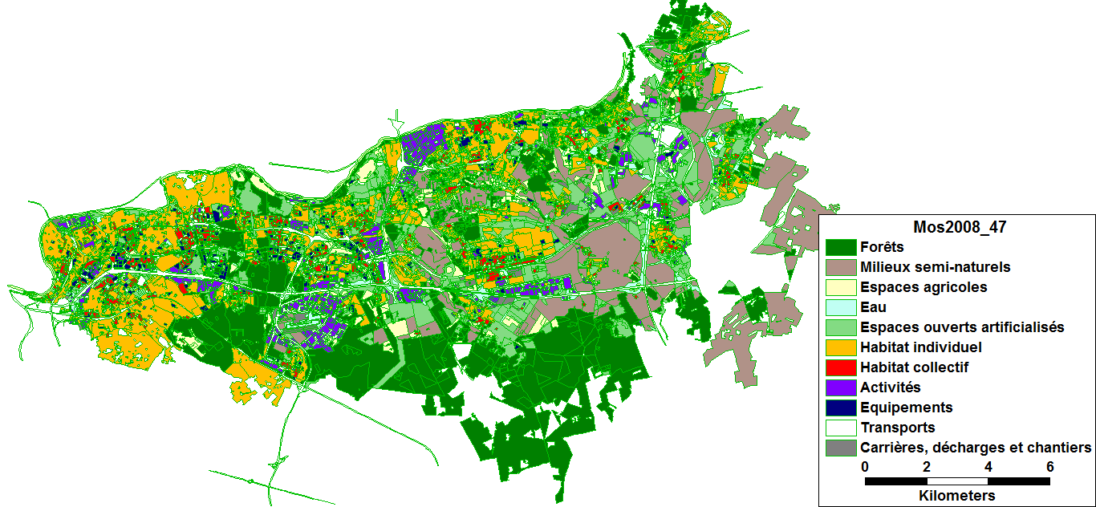
Occupation des sols

Slide 4
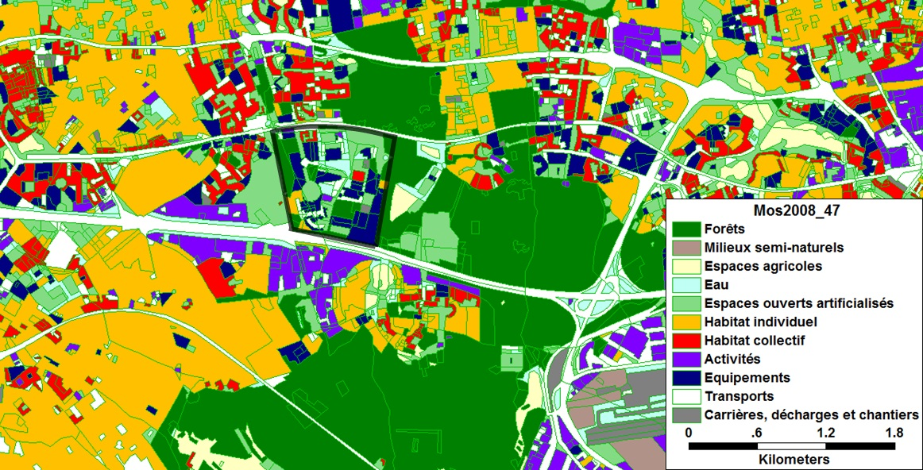
Cité Descartes

Slide 5
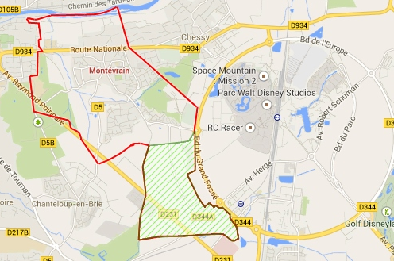
Montévrain
L’écoquartier représente 28% de la superficie de la ville de Montévrain (153 Ha)
Ajout de 3300 logements pour 3700 actuellement.

Slide 6
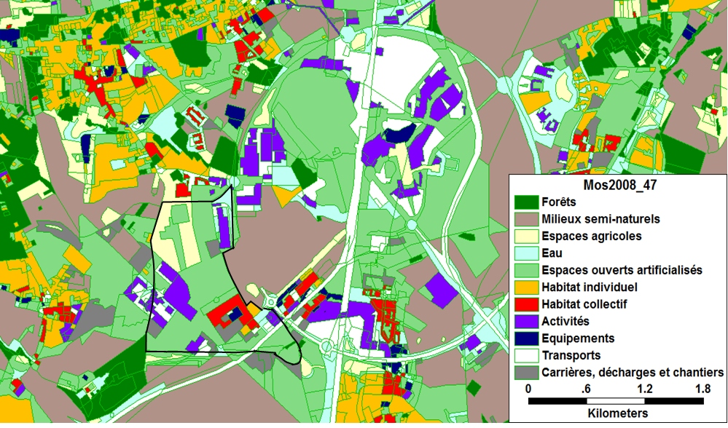
Montévrain

Slide 7
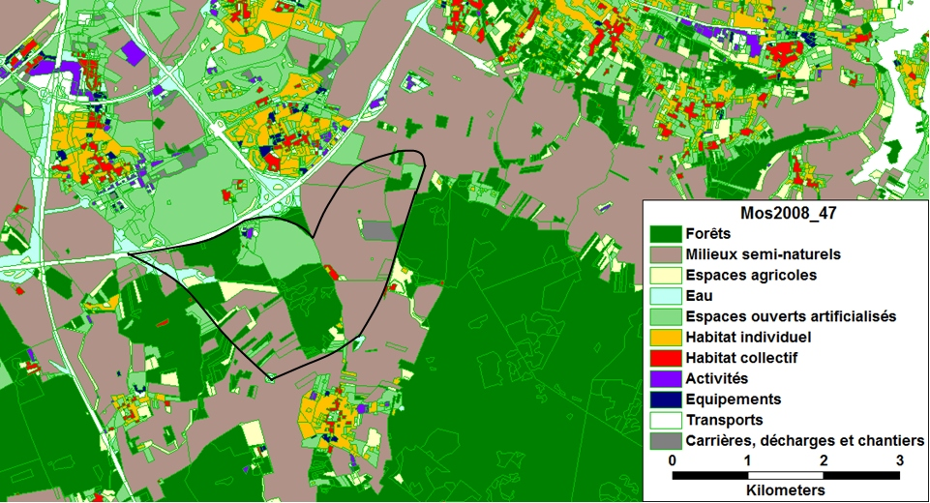
Villages nature

Slide 9
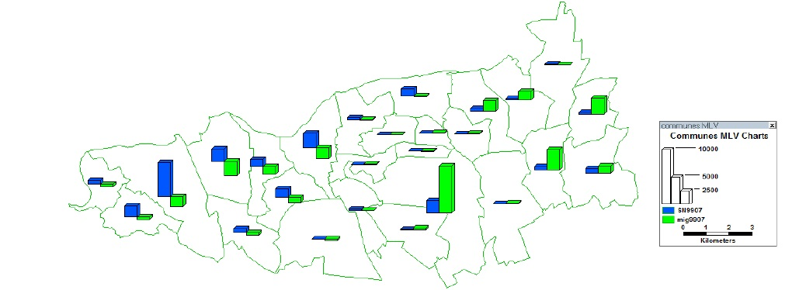
Soldes naturel

Slide 10
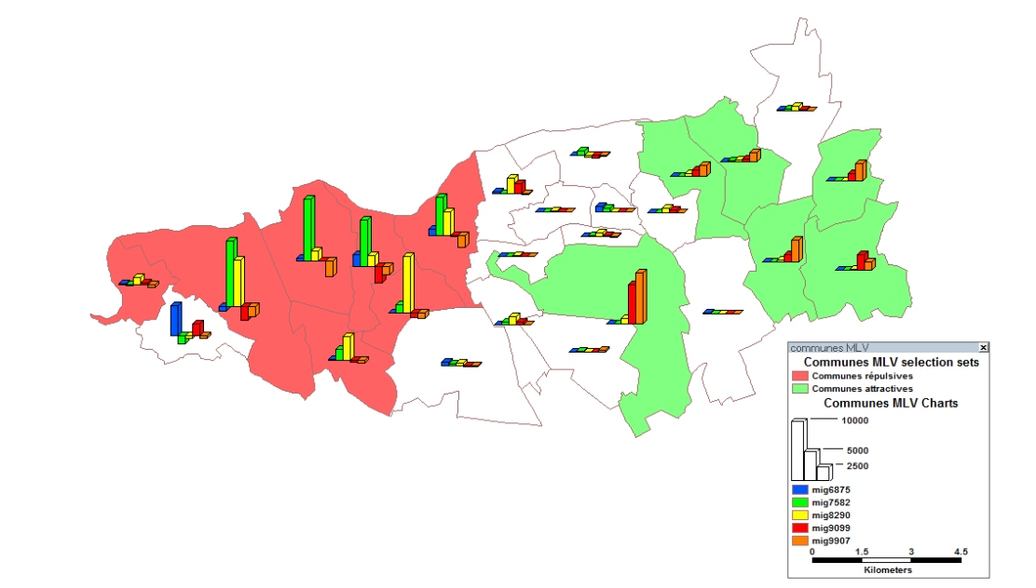
Solde migratoire

Slide 11
 | Champs sur Marne | Montevrain | Bailly Romainvilliers | Seine et Marne
Population | 24 271 | 8 363 | 6 147 | 1 313 414
Densité | 3 302 | 1 537 | 767 | 222
Revenu par foyer fiscal | 25 646 | 27 754 | 29 489 | 26 005
Part de foyers fiscaux imposables | 64 | 72 | 73 | 63
Pourcentage de HLM dans le parc de logements | 34 | 6 | 21 | ??
Chômage | 11.7 | 7.8 | 6.5 | 7.4
Déficit de logement sociaux à combler à Montévrain

Slide 12
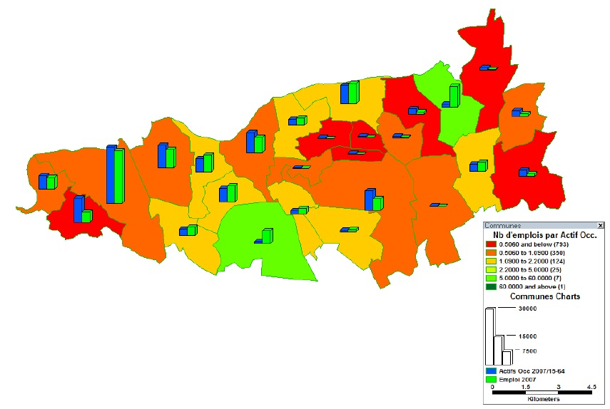
Emplois

Slide 13
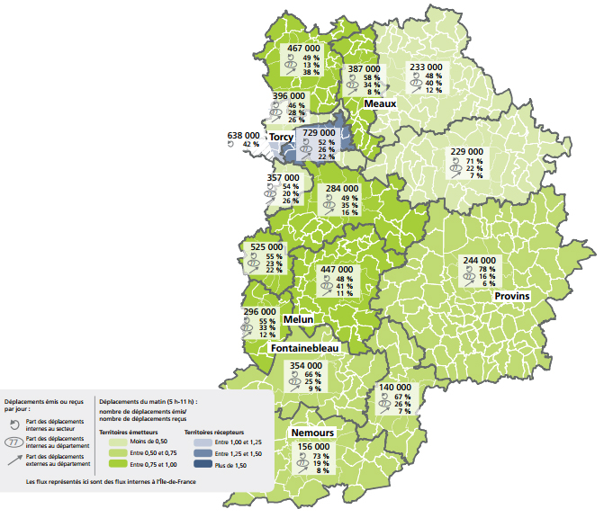
Déplacements émis et reçu par zone

Slide 14
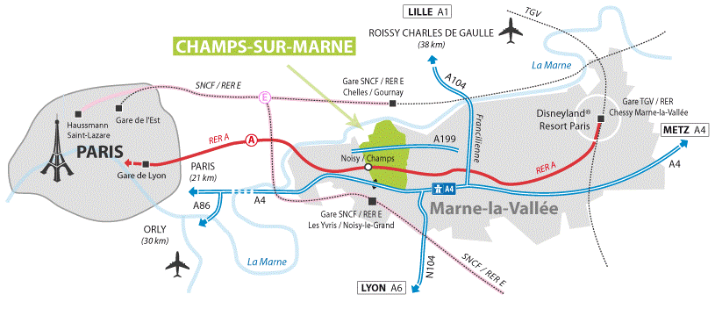
Offre de transports
Cité Descartes
RER A Station Noisy-Champs, sortie 3, à 25 minutes du centre de Paris
Bus RATP : 212, 213, 312 et 320ab
Noctilien : N130
Mobilien : ligne 100, vers Créteil l’Echat et Torcy
Autoroute : A4, sortie 10

Slide 15
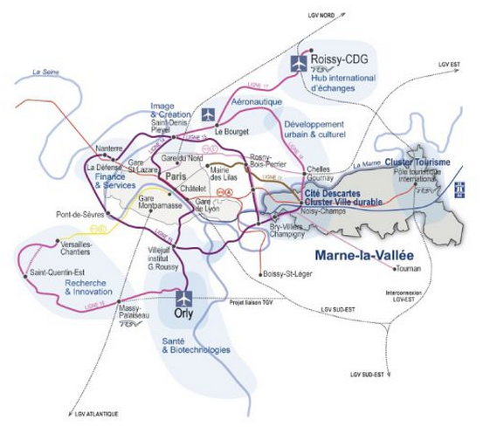
Offre de transports
Le GPE propose
Prolongement de la ligne 11 jusqu’à Noisy-Champs
Implantation de la ligne 15 : assurer la désaturation des réseaux de transport
Implantation de la ligne 16 : desservir des territoires en développement

Slide 16
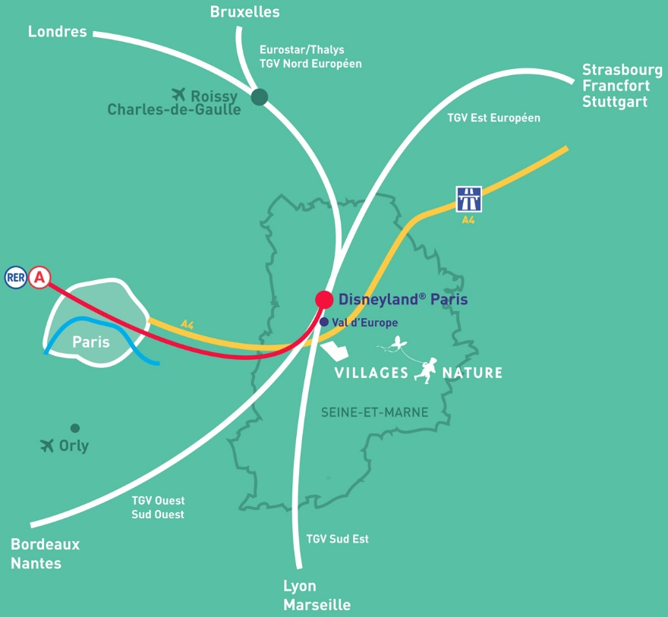
Offre de transports
Villages Nature
RER A Station Marne-la-Vallée/Chessy
Gare TGV Marne-la-Vallée/Chessy
Autoroute : A4

Slide 17
Offre de transports
Villages Nature
Projets de transport en commun
Création d’une gare routière dans la gare Marne-la-Vallée/Chessy sud à Chessy
Mise en place d’un nouveau bâtiment sud de la gare TGV
Réalisation d’un accès sud à la gare RER
Création d’une liaison RER A – RER E entre les gares Chessy et Esbly
Intensifications des services de navette avec les aéroports de Roissy et d’Orly
Lignes de bus interurbaines
Aménagement routières : fluidifier le trafic, particulièrement au Sud de l’A4
L’extension de l’échangeur autoroutier n°14 de Bailly-Romainvilliers dans sa partie sud
Le raccordement de l’autoroute A4, à proximité immédiate de son échangeur 14, à la RN 36, via une « Barreau Est »
Le doublement de la RN 36
L’aménagement du Carrefour de l’Obelisque

Slide 18
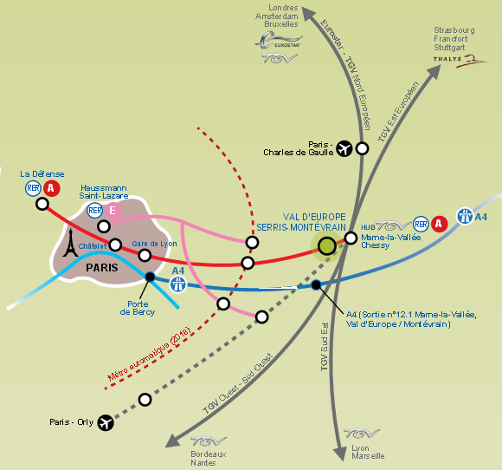
Offre de transports
Montévrain
RER A Station Val d’Europe, sortie Montévrain
Bus Transdev : 43 et 23 à 5 minutes à pied du programme de l’écoquartier
Autoroute : A4

Slide 19
Offre de transports
Montévrain
Projets :
Liaisons douces : voies piétonnes et cyclables
Transport en commun : un projet de réseau de bus pour MLV en cours de développement, transport en commun en site propre (ligne A, B et C), ainsi qu’un projet TZEN.

Slide 20
Déplacements en Seine-et-Marne

Slide 21
Déplacements en Seine-et-Marne

